Slide 1

MÔN TOÁN LỚP 1
Giáo viên: Vũ Thị Thu Hà

Slide 2
Bài 22:
SO SÁNH SỐ CÓ HAI CHỮ SỐ
(Tiết 1)

Slide 3


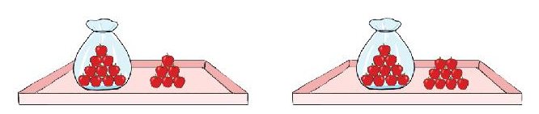
16 < 19
19 > 16
16 < 19

Slide 4
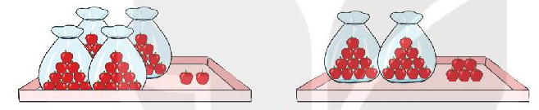
42 > 25
25 < 42
42 > 25

Slide 5



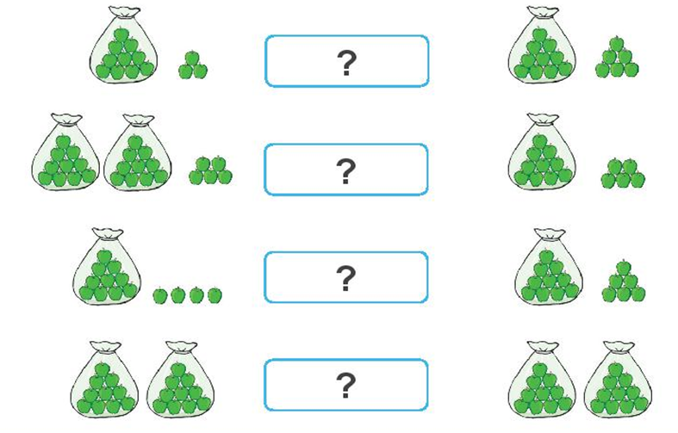
13 < 16
25 > 15
14 < 16
20 = 20

Slide 6

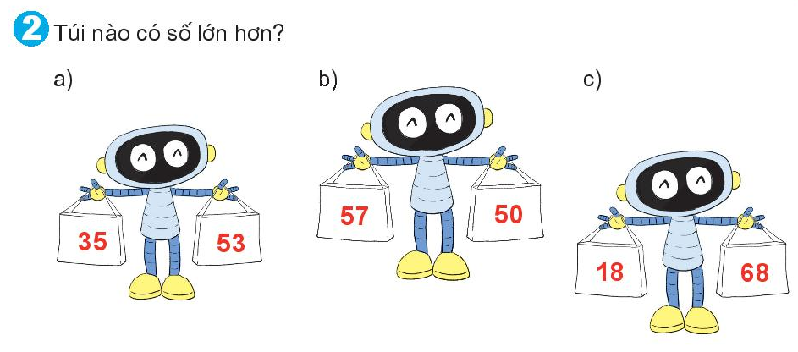

Slide 7
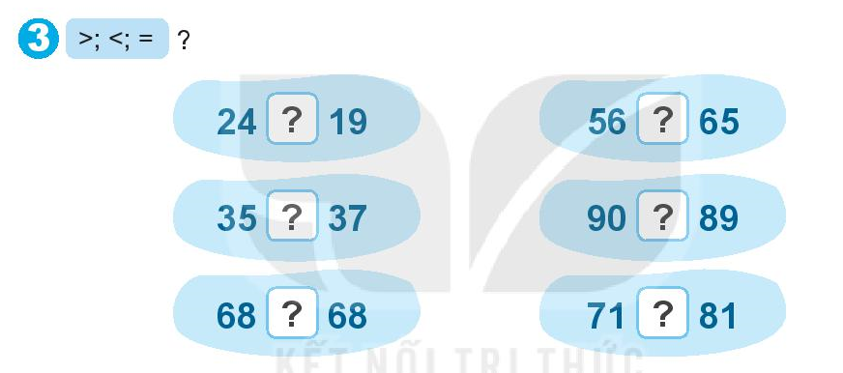
>
<
<
>
=
<

Slide 8
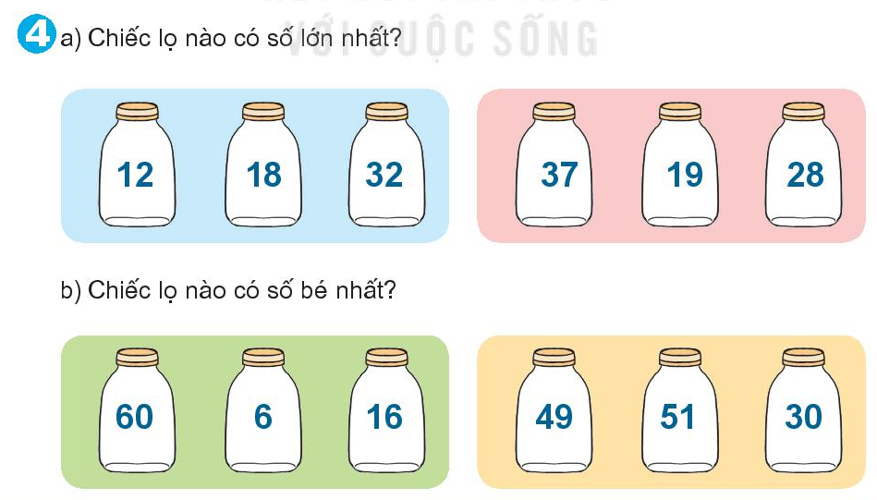

Slide 9


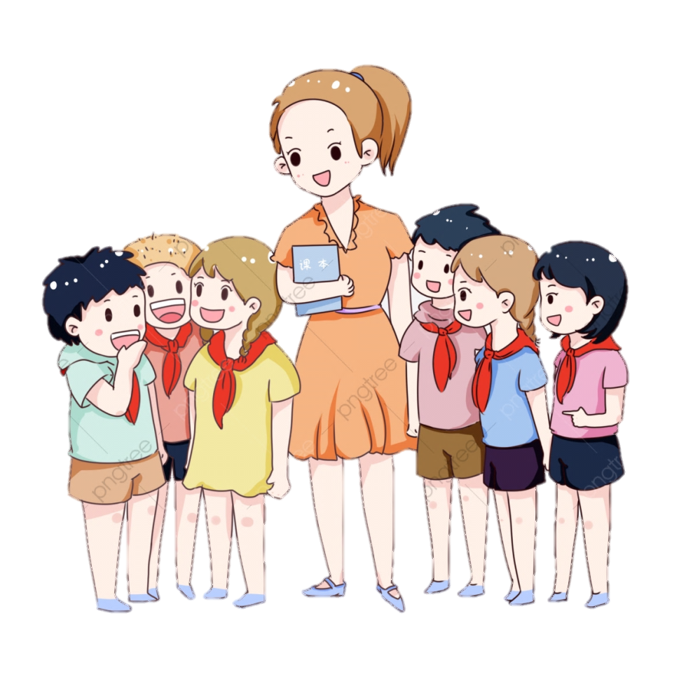
Tiết học kết thúc!

